Slide 1
Rastrová grafika
Josef Koumar
Vojtěch Šereda

Slide 2
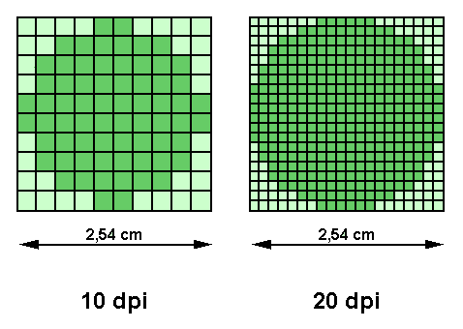
Základní pojmy a jednotky
Bitmapová grafika je jeden ze dvou
základních způsobů, jakým počítače ukládají
a zpracovávají obrazové informace
Kvalitu souboru závisí na velikosti obrázku, barevné hloubce, účinnosti kompresního algoritmu a u ztrátové komprese na zvolené kvalitě uložení obrázku.
Jednotky: Dots per Inch (kolik pixelů se vejde do jednoho palce)

Slide 3
Pixel – jeden bod obrázku (jeden bod na monitoru)
Barevná hloubka – počet bitů určených pro záznam barvy Počet možných barev = 2^{barevná hloubka}
Monochromatický obraz (černobílý) – barevná hloubka je 1. Každý pixel je popsán jedním bitem
Indexovaný mód – používá barevnou paletu. Hodnota pixelu nereprezentuje barvu, ale je ukazatelem do tabulky barev
High color – každý pixel je reprezenován třemi barvami v modelu RGB. Každá barva se kóduje 16 bity (5-6-5 bit / R-G-B). Celkový počet barev je 2¹⁶, což je asi 65 tisíc barev.
True color – každý pixel je reprezenován třemi barvami v modelu RGB. Každá barva je kódována jedním Bytem. Celkový počet barev je 2²⁴, což je vice než 16 mil. barev.
Názvem true color je někdy označována i 32bitová grafika. 3 Byty jsou na barevné kanály RGB, poslední Byte je pro alfa kanál (průhlednost).
DPI – dots per inch – jednotka rozlišení, kvality zobrazení (monitor, tiskárna). Udává, kolik se zobrazí bodů na jeden palec
Inch – palec = 2,54 cm
Gamut – barvný prostor, který umí zobrazit dané zobrazovací zažízení (monitor, tiskárna)

Slide 4
Formáty souborů
Používané formáty souborů rozlišujeme jako nekomprimované a komprimované, komprimované pak na formáty s bezeztrátovou či ztrátovou kompresy:
BMP – základní formát, uložení pixelů bez komprese, barevná hloubka 1, 4, 8, 16, 24 bit
GIF – bezeztrátová komprese, max. barevná hloubka 8 bit, podpora průhledné barvy, podpora animace
HDP
JPEG – nejrozšířenější formát, využití ztrátové komprese, barevná nejčastěji 24 bitů
MNG
PCX
PNG – moderní formát, sloučení výhod GIF a JPG, průhlednost, efektivní bezeztrátová komprese
WBMP
WebP
XPM

Slide 5
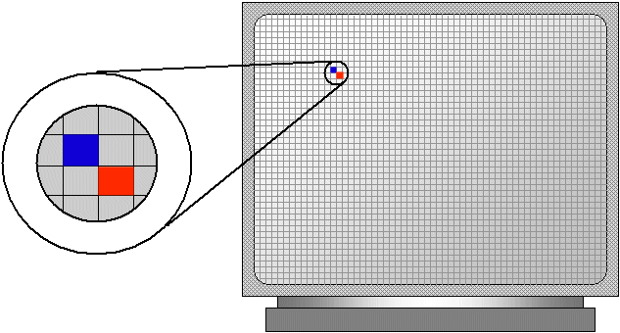
Vlastnosti obrázků
Vysoká realističnost obrazu,
Větší nároky na paměť,
Omezená přesnost daná velikosti pixelu.

Slide 6
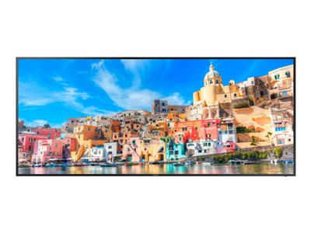
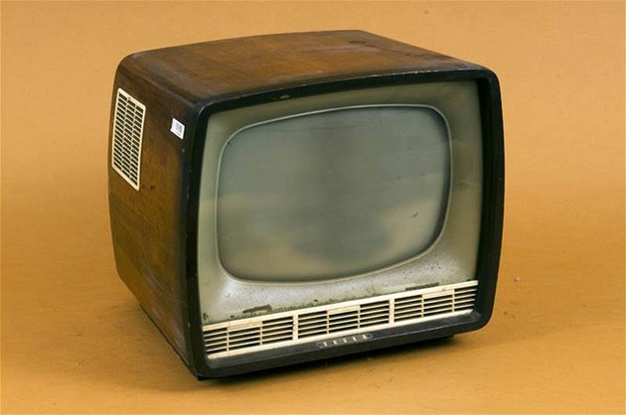
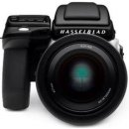
Způsoby získávání rastrové grafiky
S rastrovou grafikou pracují monitory, skenery, tiskárny, fotoaparáty, videokamery a jiná a podobná zařízení

Slide 7
Výhody X nevýhody
Jednoduché zobrazení a programová podpora.
Pořízení obrázku je velmi snadné například pomocí fotografie nebo pomocí skeneru.
Velké nároky na zdroje (při vysokém rozlišení a barevné hloubce velikost obrázku dosahuje i desítek megabytů, v profesionální grafice se běžně operuje i s podklady až stovkách megabytů)
Změna velikosti (zvětšování nebo zmenšování) vede ke zhoršení obrazové kvality obrázku
Zvětšování obrázku je možné jen v omezené míře, neboť při větším zvětšení je na výsledném obrázku patrný rastr

Slide 8
Software
Adobe Photoshop
Google Picasa
PhotoFiltre
Zoner Photo Studio
Gimp

Slide 9
Děkujeme za pozornost

